Slide 1
Введение в геоэкологию. Экологические законы
Лекция 1 по дисциплине «Проблемы геоэкологии»
Преподаватель: к.г.-м.н., доцент А.М. Межибор

Slide 2
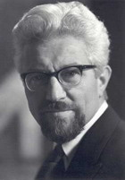
Немецкий географ Карл Тролль (1899-1975) ввел термин «геоэкология» в 1966 г.
Troll C. Vorwort des Herausgebers // Frenzel B. Grundzüge der pleistozänen Vegetationsgeschichte Nord-Eurasiens. Wiesbaden : F. Steiner, 1968. S. 3–6.
Введение в геоэкологию
Ранее «ландшафтная экология».
Troll С. Luftbildplan und ökologische Bodenforschung // Z. ges. Erdkunde zu Berlin. 1939. H. 7–8. S. 241–298.
Carl Troll
В задачи геоэкологии входило изучение взаимодействия живых организмов со средой обитания в определенной части ландшафта.

Slide 3
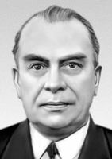
Академик Виктор Борисович Сочава (1905-1978), основоположник Сибирской географической школы, впервые стал использовать термин «геоэкология».
Виктор Борисович Сочава

Slide 4
Предмет и задачи геоэкологии почти всегда сводятся к изучению воздействия деятельности человека (антропогенной, техногенной деятельности) на природную среду.
Термин «геоэкология» совмещает в себе три корня (слова): гео, экос и логос.
Понятие «гео» охватывает науки о Земле, является обобщением, представляющим процессы и объекты Земли в целостности, в первую очередь в глобальном масштабе, затем на уровне регионов, областей, местностей и т.д.

Slide 5
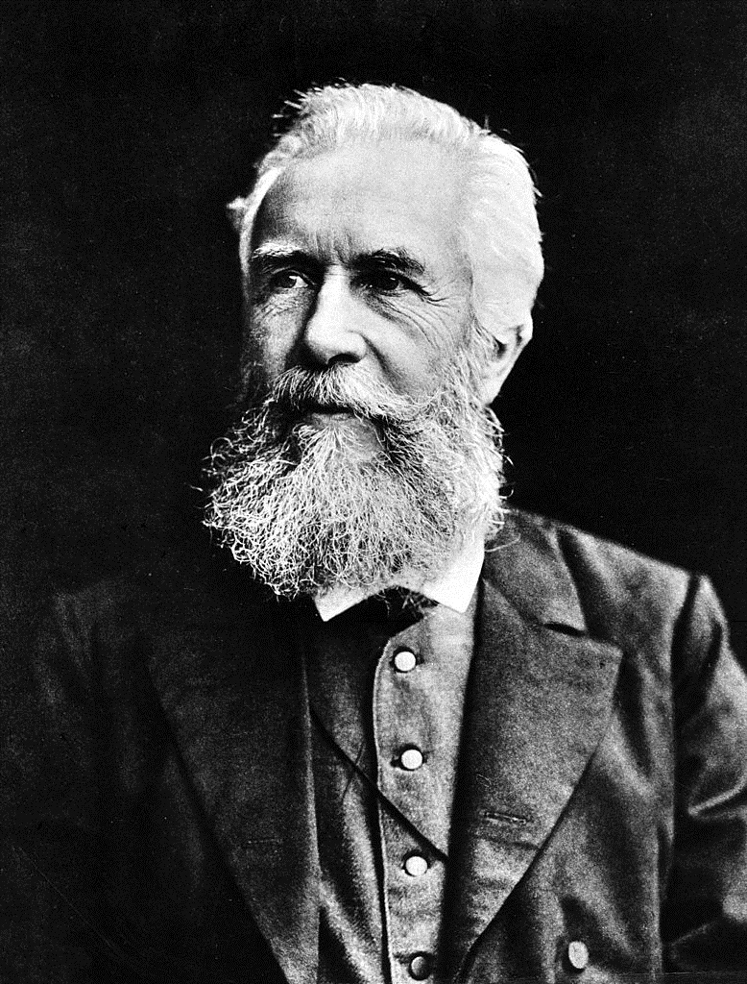
Корень «эко» имеет происхождение от греческого «ойкос» (дом, жилище).
Термин «экология» ввел немецкий биолог Эрнст Генрих Филипп Август Геккель (нем. Ernst Heinrich Philipp August Haeckel; 1834-1919) в 1866 году в книге «Общая морфология организмов» («Generelle Morphologie der Organismen»).
Экология – это наука о взаимодействии живых организмов и их сообществ между собой и с окружающей средой.
Ernst Heinrich Philipp August Haeckel

Slide 6
Понятие “геоэкология”, в определении К. Тролля полностью соответствует понятиям “глобальная экология” (Калесник, 1961; Будыко, 1977), или “макроэкология” (Brown, 1995; Акимова, Хаскин, 1998), и относится к “биосферному классу наук”.
Геоэкология – новое научное направление, возникшее на стыке геологии и экологии, изучающее закономерные связи между живыми организмами, в том числе человеком, техногенными сооружениями и геологической средой.

Slide 7
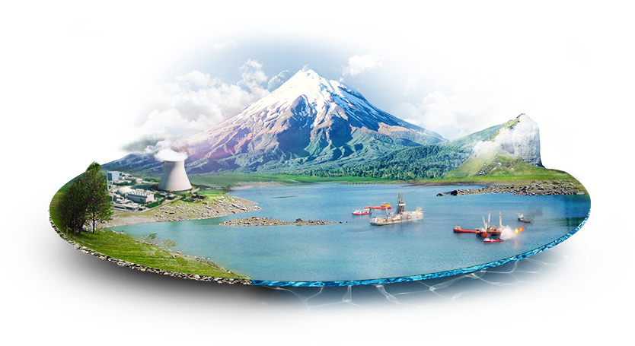
Экосфера - совокупность всех экосистем Земли, создающей условия для развития биологических систем.
Геоэкология имеет дело не с Землей в целом, а лишь с относительно тонкой поверхностной оболочкой, где пересекаются геосферы (атмосфера, гидросфера, литосфера и биосфера), и где живет и действует человек.
http://sfera-lab.ru/

Slide 8
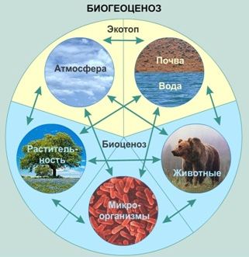
Экосистемы и биогеоценоз
Биогеоценоз – система, включающая сообщество живых организмов и совокупность абиотических факторов среды в пределах одной территории, связанные между собой круговоротом веществ и потоком энергии (природная экосистема).

Slide 9
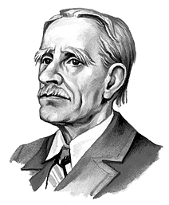
Экосистема
Основоположником учения об экосистемах считается английский геоботаник А. Г. Тенсли (1935), высказавший следующие два положения:
а) организмы нельзя отделить от окружающей их среды, вместе с ней они составляют единую физическую систему;
б) такого рода системы являются основными единицами природы на земной поверхности.
Sir Arthur George Tansley

Slide 10
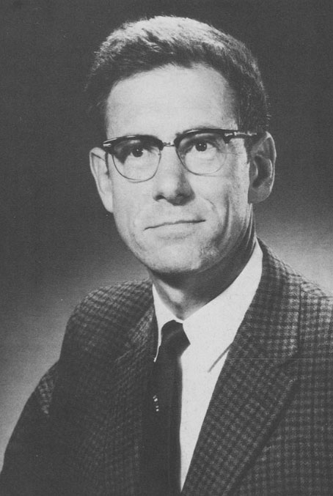
Экосистема по Тенсли - сложное природное образование, состоящее из комплекса организмов (биосистема, биота) и комплекса факторов абиотической среды (физиосистема): - это «относительно устойчивая система динамического равновесия, в которой организмы и неорганические факторы являются полноправными компонентами».
В 1980 г. Роберт Уиттекер (Robert Harding Whittaker (1920-1980) - известный американский эколог и фитоценолог) привел более современное определение экосистемы: «Сообщество и его среда, рассматриваемые совместно как функциональная система, образующая единое целое и характеризуемая присущим ей потоком энергии и круговоротом вещества, называется экосистемой».
Robert Harding Whittaker

Slide 11

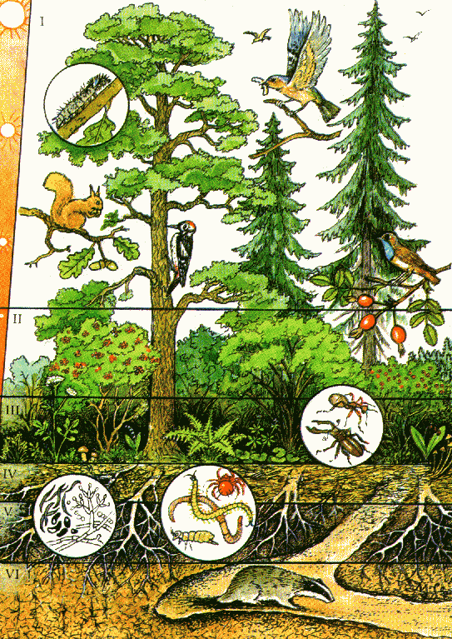
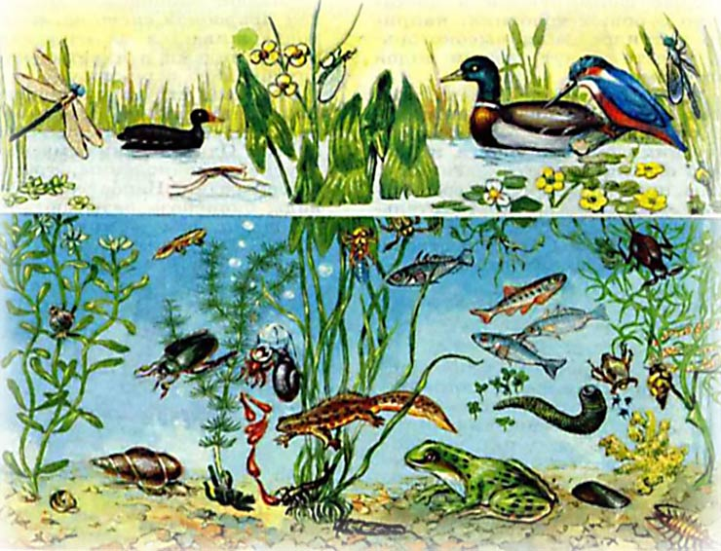
Экосистемы могут иметь различные размеры, различный объем и протяженность.
Примеры экосистем: озеро, лес, аквариум также является экосистемой, древесный пень в лесу с насекомыми и микроорганизмами. Экосистемой может быть и муравейник, и вся биосфера в целом.

Slide 12
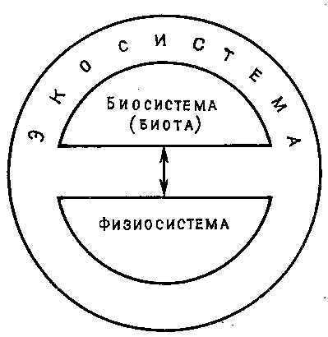
П. Дювиньо и М. Танг (1968) все экосистемы мира по их объему, протяженности подразделили на три категории:
микроэкосистемы (например, пень дерева, аквариум);
мезоэкосистемы (лесное сообщество, пруд);
макроэкосистемы (лесной покров Земли, Мировой океан).
мегаэкосистема
Схема экосистемы
по А. Тенсли

Slide 13
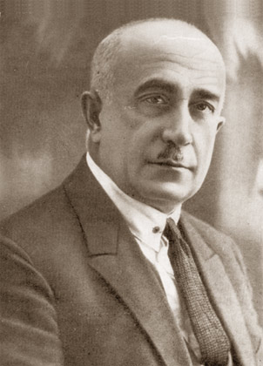
Возникновение и развитие биогеоценологии в нашей стране:1940 - 1947 гг.
В. Н. Сукачев в своих статьях (1940, 1942 гг.) пришел к выводу, что растительный покров находится во взаимосвязи и взаимодействии с другими географическими явлениями, такими, как литосфера, атмосфера и гидросфера, вместе с которыми он и развивается.
В. Н. Сукачев

Slide 14
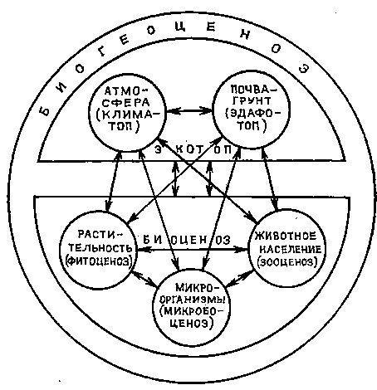
Биоценоз - растения и животные
В. Н. Сукачев в состав живых компонентов биогеоценоза, наряду с растениями и животными, включил микробоценоз.
Биогеоценология как самостоятельная науки, занимает место на стыке биологии и географии, но ближе стоит к биологии. При этом ведущая активная роль в процессах взаимодействия его компонентов принадлежит живым существам.
Схема состава сухопутного
биогеоценоза по В.Н.Сукачеву

Slide 15
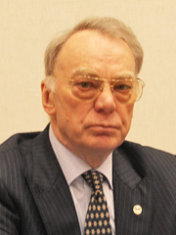
Современное понятие геоэкологии
Академик РАН В.И. Осипов (директор Института геоэкологии РАН): Геоэкология – наука, изучающая геосферные оболочки Земли как компоненты окружающей среды и минеральную основу биосферы и происходящие в них изменения под влиянием природных и техногенных факторов.
Виктор Иванович Осипов

Slide 16
В рамках широкого понятия «геоэкология» находятся мультидисциплинарные научные направления и практические проблемы. Геоэкологические проблемы, как правило, носят комплексный характер, требуют интеграции знаний по геологии, географии, геофизики, геохимии, горных наук, почвоведения, биологии, медицины в единую систему знаний о среде обитания человека на планете Земля.
Очень тесно геоэкология связана с природопользованием: без понимания естественных и антропогенных процессов невозможно устойчивое использование природных ресурсов, и без понимания проблем использования ресурсов геоэкология оказывается недостаточной (Голубев, 1999).
Охватывая сведения о Земле, геоэкология является не просто суммирующей, а обобщающей областью знаний. Она имеет свой объект и предмет исследований, которые не следуют из теории какой-либо отдельной науки о Земле.

Slide 17
Объекты и предмет геоэкологии
Объекты геоэкологии:
все геосферные оболочки Земли, которые имеют различную многоуровневую структурную иерархию и вещественную организацию.
Природно- технические системы (ПТС). ПТС – это взаимосвязанный комплекс природных и техногенных объектов, оказывающих взаимное влияние друг на друга и функционирующих как единая система.
Предметом геоэкологии являются все знания о геосферных оболочках, их изменениях под влиянием природных и техногенных факторов как многокомпонентных, иерархично построенных, динамичных системах с многоступенчатыми процессами саморегулирования.

Slide 18
Методы геоэкологии
К общему методу, применяемому в геоэкологии, относится системный анализ, основанный на всеобщей связи процессов, происходящих на различных структурных и вещественных уровнях изучаемых явлений и образований.
Специфическим методом геоэкологии, отличающим ее от традиционных наук о Земле, следует считать экологический подход. Он базируется на изучении геосферных оболочек и происходящих в них изменениях с точки зрения влияния их на живую природу.

Slide 19
Понятие геоэкологии в настоящем учебном курсе
Геоэкология – междисциплинарное научное направление, возникшее на стыке геологии, географии, геохимии, биологии и медицины, экологии и экономики; это наука об экологических свойствах геосферных оболочек и их изменении под воздействием человека, как мощнейшего геологического и геохимического и геофизического фактора, преобразующего состав, структуру и свойства материального мира, формирующего новые чрезвычайно специфические геосферные оболочки- ноосферу и техносферу.

Slide 20
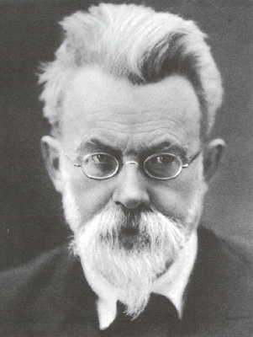
Экологические законы
Закон биогенной миграции атомов (закон Вернадского):
миграция химических элементов на земной поверхности и в биосфере в целом осуществляется под превосходящим влиянием живого вещества, организмов. Живое вещество или принимает участие в биохимических процессах непосредственно, или создает соответствующую, обогащенную кислородом, углекислым газом, водородом, азотом, фосфором и другими веществами, среду. Понимание всех химических процессов, которые происходят в геосферах, невозможно без учета действия биогенных факторов, в частности — эволюционных.
В будущем это послужит причиной очень отрицательных изменений, которые приобретают способность саморазвиваться и становятся глобальными, неуправляемыми (опустынивание, деградация грунта, вымирание тысяч видов организмов). С помощью этого закона можно сознательно и активно предотвращать развитие таких отрицательных явлений, руководить биогеохимическими процессами, используя «мягкие» экологические методы.
Владимир Иванович
Вернадский
(1863-1945 гг.)

Slide 21
Закон внутреннего динамического равновесия: вещество, энергия, информация и динамические качества отдельных естественных систем и их иерархии очень тесно связаны между собой, так что любое изменение одного из показателей неминуемо приводит к функционально-структурным изменениям других, но при этом сохраняются общие качества системы — энергетические, информационные и динамические.
Следует отметить, что незначительное изменение одного показателя может послужить причиной сильных отклонений в других показателях и во всей экосистеме.
Искусственное возрастание эколого-экономического потенциала ограничено термодинамической стойкостью естественных систем.

Slide 22
Закон генетического разнообразия: все живое генетически разное и имеет тенденцию к увеличению биологической разнородности.
Закон имеет важное значение в природопользовании, в особенности в сфере биотехнологии (генная инженерия, биопрепараты), если не всегда можно предусмотреть результат нововведений во время выращивания новых микрокультур через возникающие мутации или распространение действия новых биопрепаратов не на те виды организмов, на которые они рассчитывались.

Slide 23
Закон исторической необратимости: развитие биосферы и человечества как целого не может происходить от более поздних фаз к начальным, общий процесс развития однонаправленный. Повторяются лишь отдельные элементы социальных отношений (рабство) или типы хозяйничанья.
Закон константности (сформулированный В. Вернадским): количество живого вещества биосферы (за определенное геологическое время) есть величина постоянная. По закону константности любое изменение количества живого вещества в одном из регионов биосферы неминуемо приводит к такому же по объему изменения вещества в другом регионе, только с обратным знаком.
Следствием этого закона есть правило обязательного заполнения экологических ниш.

Slide 24
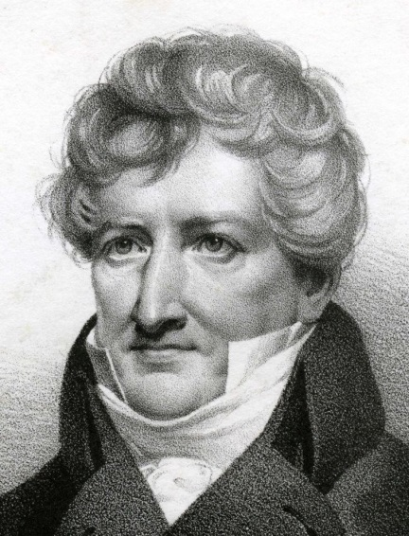
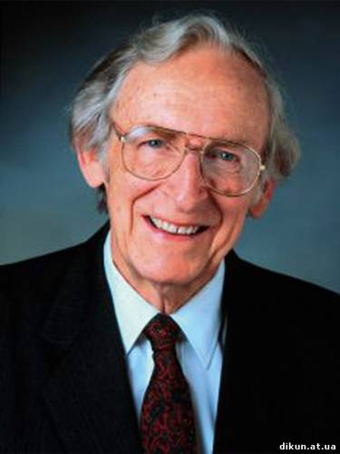
Закон корреляции (сформулированный Ж. Кювье): в организме как целостной системе все его части отвечают одна другой как в строении, так и в функциях. Изменение одной части неминуемо вызовет изменения в других.
Закон максимизации энергии (сформулированный Г. и Ю. Одумами и дополненный М. Рэймерсом): в конкуренции с другими системами сохраняется та из них, которая оказывает наибольшее содействие поступлению энергии и информации и использует максимальное их количество наиболее эффективно. Максимизация — это повышение шансов на выживание.
Jean Léopold Nicolas
Frédéric Cuvier
(1769—1832)
Eugene Pleasants Odum
(1913 —2002)

Slide 25
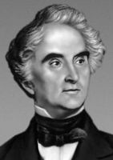
Закон максимума биогенной энергии (закон Вернадского—Бауэра): любая биологическая и «бионесовершенная» система с биотой, которая находится в состоянии «стойкого неравновесия» (динамично подвижного равновесия с окружающей средой), увеличивает, развиваясь, свое влияние на среду. Вместе с другими фундаментальными положениями закон максимума биогенной энергии служит основой разработки стратегии природопользования.
Закон минимума (сформулированный Ю. Либихом): стойкость организма определяется самым слабым звеном в цепи ее экологических потребностей. Если количество и качество экологических факторов близки к необходимому организму минимуму, он выживает, если меньше минимума, организм гибнет, экосистема разрушается. Во время прогнозирования экологических условий или выполнения экспертиз очень важно определить слабое звено в жизни организмов.
Justus von Liebig
(1803-1873)

Slide 26
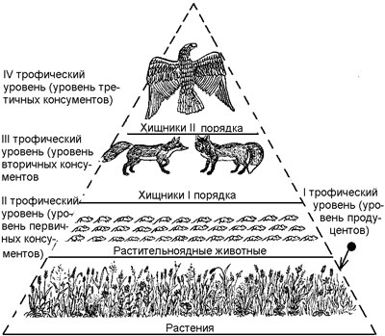
Закон ограниченности естественных ресурсов: все естественные ресурсы в условиях Земли исчерпаемые.
Закон однонаправленности потока энергии: энергия, которую получает экосистема и которая усваивается продуцентами, рассеивается или вместе с их биомассой необратимо передается консументам первого, второго, третьего и других порядков, а потом редуцентам, что сопровождается потерей определенного количества энергии на каждом трофическом уровне в результате процессов, которые сопровождают дыхание. Поскольку в обратный поток (от редуцентов к продуцентам) попадает очень мало начальной энергии (не большее 0,25%), термин «кругооборот энергии» является довольно условным.

Slide 27
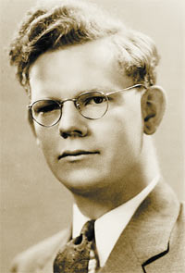
Закон оптимальности: никакая система не может суживаться или расширяться до бесконечности. Никакой целостный организм не может превысить определенные критические размеры, которые обеспечивают поддержку его энергии. Эти размеры зависят от условий питания и факторов существования.
В природопользовании закон оптимальности помогает найти оптимальные с точки зрения производительности размеры для участков полей, выращиваемых животных, растений.
Закон пирамиды энергий (сформулированный Р. Линдеманом): с одного трофического уровня экологической пирамиды на другого переходит в среднем не более 10 % энергии.
По этому закону можно выполнять расчеты земельных площадей, лесных угодий с целью обеспечения населения продовольствием и другими ресурсами.
Raymond Laurel Lindeman (1915 – June 29, 1942)

Slide 28
Закон равнозначности условий жизни: все естественные условия среды, необходимые для жизни, играют равнозначные роли. Из него вытекает другой закон-совокупного действия экологических факторов. Этот закон часто игнорируется, хотя имеет большое значение.
Закон развития окружающей среды: любая естественная система развивается лишь за счет использования материально-энергетических и информационных возможностей окружающей среды. Абсолютно изолированное саморазвитие невозможно — это вывод из законов термодинамики.
Очень важными являются следствия закона.
Абсолютно безотходное производство невозможно.
Любая более высокоорганизованная биотическая система в своем развитии является потенциальной угрозой для менее организованных систем.
Биосфера Земли, как система, развивается за счет внутренних и космических ресурсов.

Slide 29
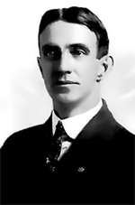
Закон уменьшения энергоотдачи в природопользовании: в процессе получения из естественных систем полезной продукции с течением времени (в историческом аспекте) на ее изготовление в среднем расходуется все больше энергии (возрастают энергетические затраты на одного человека). Увеличение энергетических затрат не может происходить бесконечно, его можно и следует рассчитывать, планируя свои отношения с природой с целью их гармонизации.
Закон толерантности (закон Шелфорда): лимитирующим фактором процветания организма может быть как минимум, так и максимум экологического влияния, диапазон между которыми определяет степень выносливости (толерантности) организма к данному фактору. Соответственно закону любой излишек вещества или энергии в экосистеме становится его врагом, загрязнителем.
Victor Ernest Shelford
(1877-1968)

Slide 30
Закон физико-химического единства живого вещества (сформулированный В. Вернадским): все живое вещество Земли имеет единую физико-химическую природу. Из этого явствует, что вредное для одной части живого вещества вредит и другой его части, только, конечно, разной мерой. Разница состоит лишь в стойкости видов к действию того ли другого агента.
Через наличие в любой популяции более или менее стойких к физико-химическому влиянию видов скорость отбора за выносливостью популяций к вредному агенту прямо пропорциональная скорости размножения организмов и дежурство поколений.
Следовательно, продолжительное употребление пестицидов экологически недопустимо, так как вредители, которые размножаются значительно более быстро, более быстро приспосабливаются и выживают, а объемы химических загрязнений приходится все более увеличивать.

Slide 31
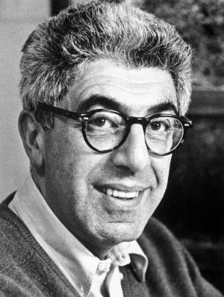
Закон экологической корреляции: в экосистеме, как и в любой другой системе, все виды живого вещества и абиотические экологические компоненты функционально отвечают один другому. Выпадение одной части системы (вида) неминуемо приводит к выключению связанных с ею других частей экосистемы и функциональных изменений.
4 закона экологии американского ученого Б. Коммонера:
1)все связанно со всем;
2)все должно куда-то деваться;
3)природа «знает» лучше;
4) ничто не приходится даром (за все надо платить).
Barry Commoner
(1917 – 2012)

Slide 32
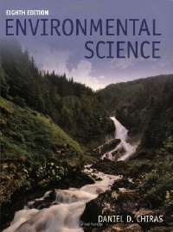
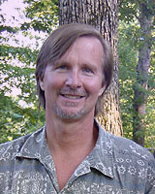
Экологические законы, сформулированные Д. Чирасом в 1991—1993 гг. :
Природа существует вечно (с точки зрения человека) и сопротивляется деградации благодаря действию четырех экологических законов:
рецикличности или повторного многоразового использования важнейших веществ;
постоянного восстановления ресурсов;
консервативного потребления (если живые существа потребляют лишь то (и в таком количестве), что им необходимо, не больше и не меньше);
популяционного контроля (природа не допускает «взрывного» роста популяций, регулируя количественный состав того ли другого вида путем создания соответствующих условий для его существования и размножения).
Важнейшей задачей экологии Д. Чирас считает изучение структуры и функций экосистем, их уравновешенности, или неуравновешенности, то есть причин стабильности и разбалансирования экосистем.
Daniel D. Chiras

